Slide 1
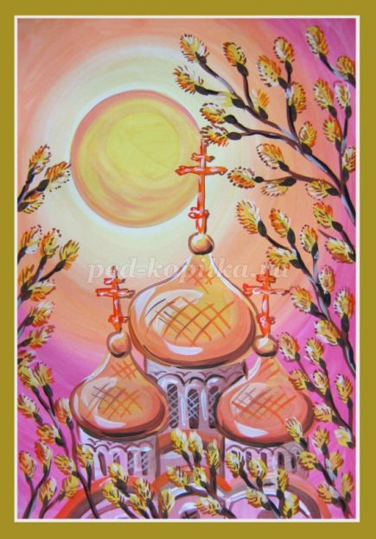
Вербное воскресенье
Автор : Грищенко Светлана Вячеславовна,
учитель начальных классов
ГБОУ ООШ №23 г. Сызрани

Slide 2
Рисуем карандашом солнечный диск. Больше
карандаш
нам
не понадобится.

Slide 3
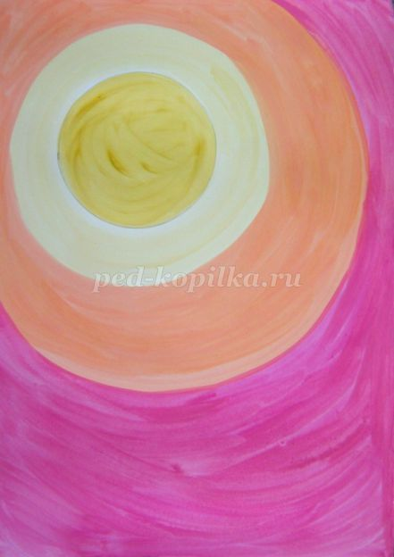
Крупными кольцами выполняем небо
от солнечного диска к краям (постепенно увеличивая радиус и утемняя цвет).
Цвета кругов последовательно - желтый(солнце),
желто-белый, оранжево-белый, розовый.

Slide 5
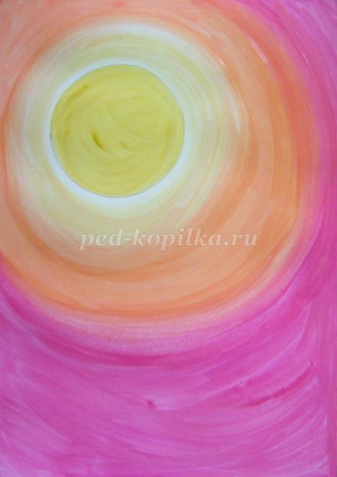
Размываем границы между "кольцами", делая переходы более плавными.

Slide 6
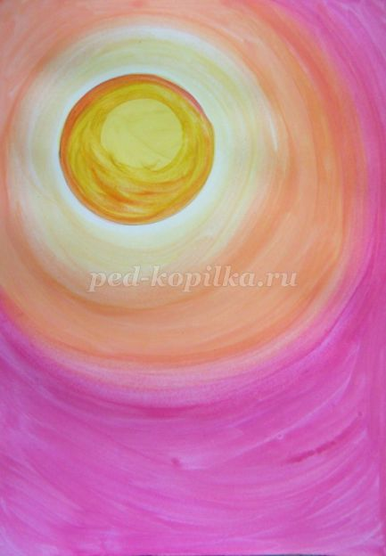
Слегка затемняем солнечный диск.

Slide 7
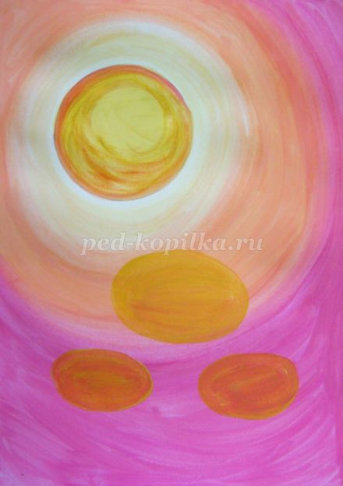
Намечаем цветом будущие купола. Самый крупный купол рисуем по центру жёлтым цветом, малые купола - оранжевым по краям.

Slide 8
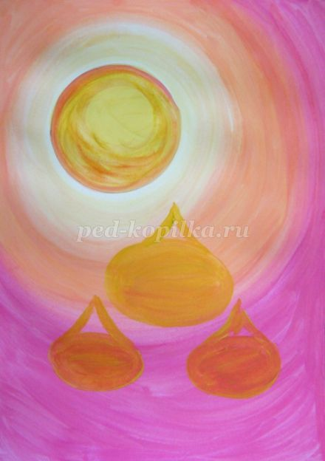
Прорисовываем вершины
куполов.

Slide 9
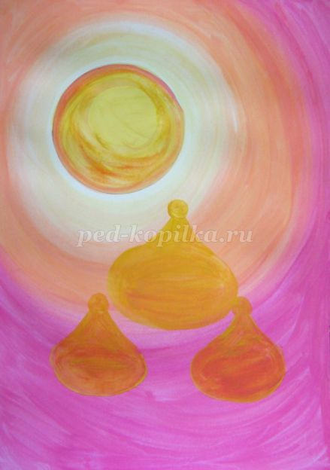
Заполняем контуры
цветом.

Slide 10
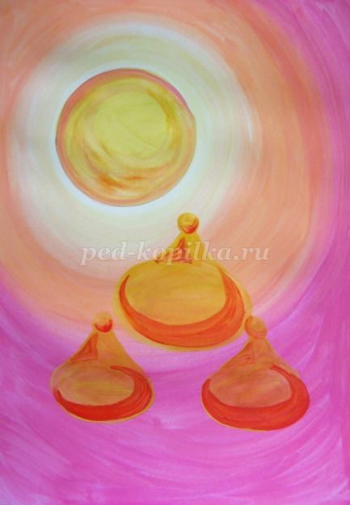
Намечаем
тени
на куполах.

Slide 11
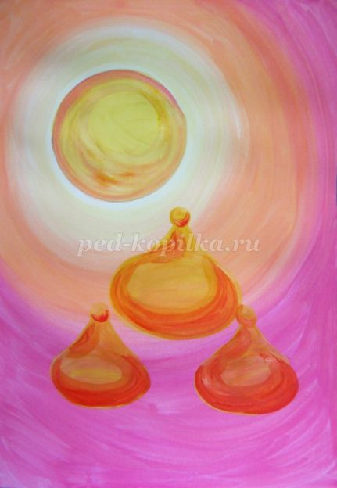
Слегка размываем тени по внутреннему контуру смягчая их границы.

Slide 12
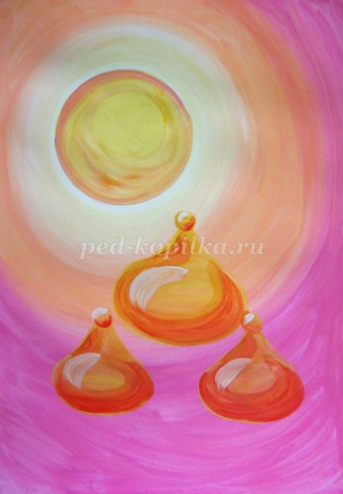
Белым цветом рисуем
свет
на куполах.

Slide 13
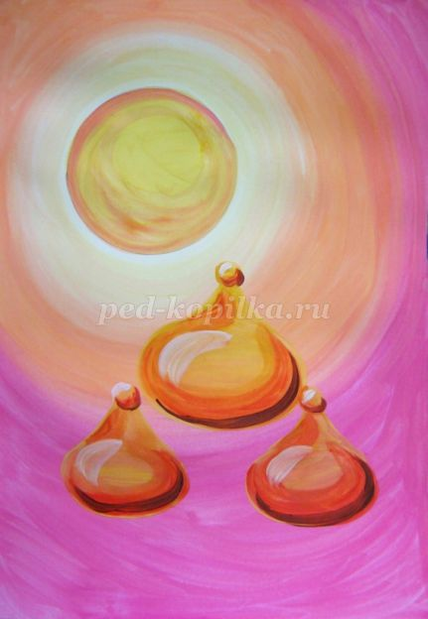
Усиливаем тени на куполах коричневым цветом.

Slide 14
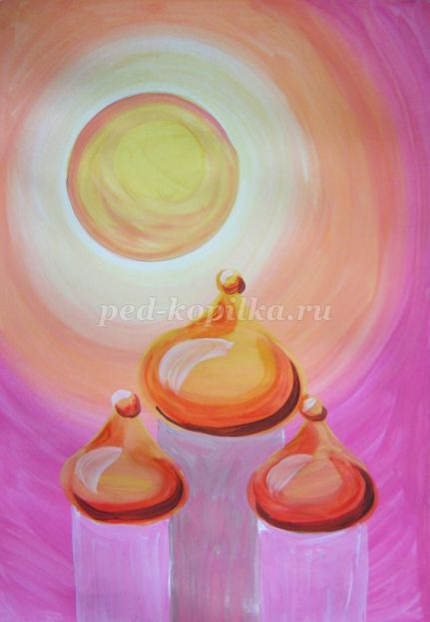
Выполняем цветом "барабаны" куполов и стены храма. (Барабан — цилиндрическая или многогранная часть здания, которая служит основанием для купола).

Slide 15
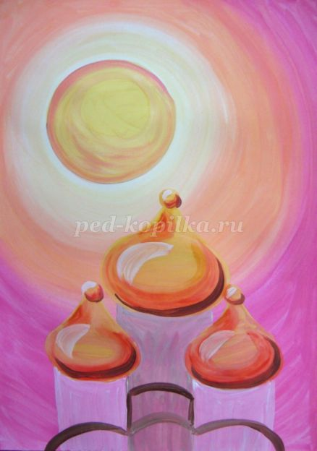
Намечаем цветом контуры
стены и крыши.

Slide 16
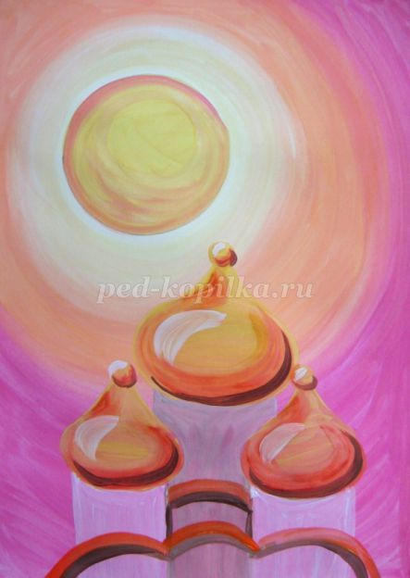
Оранжевым цветом выполняем покрытие крыш.

Slide 17
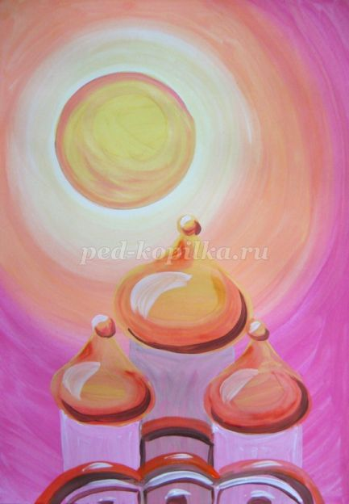
Прорисовываем окна. Легкими мазками выполняем свет на крышах, окнах.

Slide 18
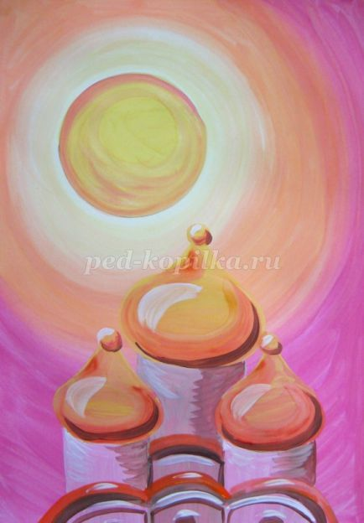
Выполняем тени на "барабанах".

Slide 19
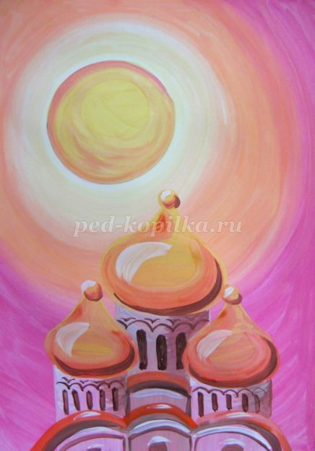
Рисуем окна и узорчатые "пояса" на "барабанах".

Slide 20
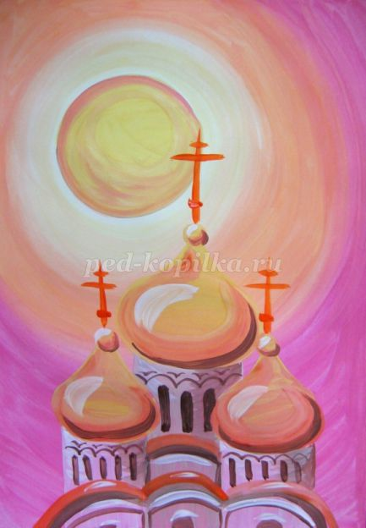
Оранжевым цветом прорисовываем кресты.

Slide 21
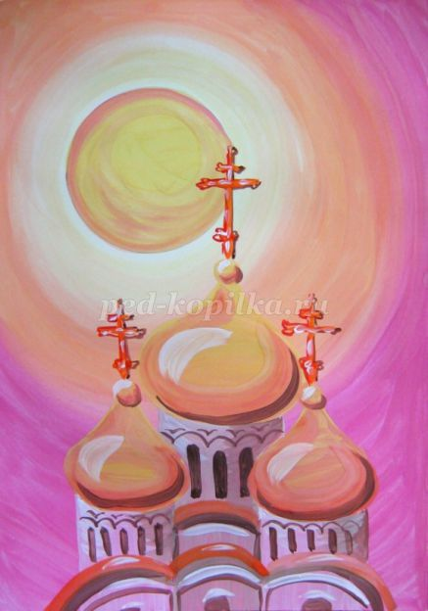
Тонкой кистью прорисовываем свет и тени на крестах.

Slide 22
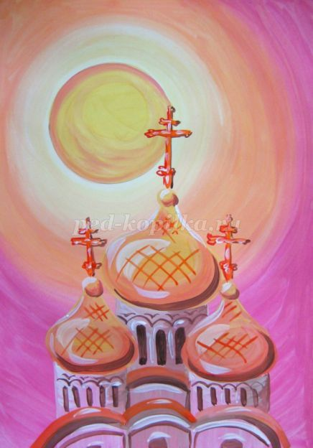
Легкими мазками делим купола на отдельные "чешуйки".

Slide 23
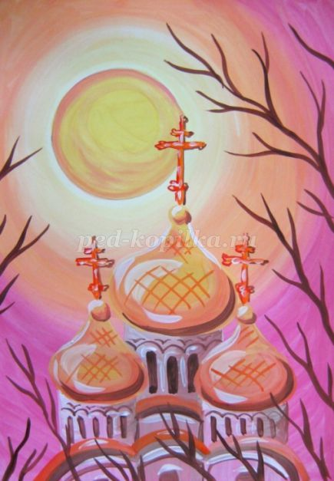
Коричневым цветом рисуем веточки вербы по всему периметру композиции, создавая таким образом своеобразную рамку.

Slide 24
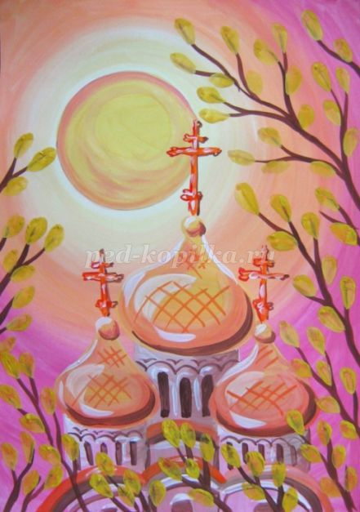
Крупной кистью рисуем распустившиеся почки вербы - желтым цветом.

Slide 25
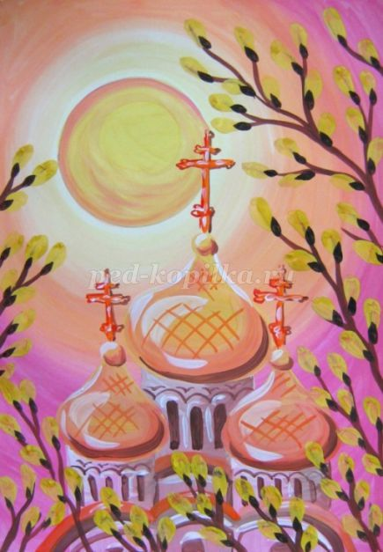
Черно-коричневым цветом прорисовываем "чешуйки"
в основании почек.

Slide 26
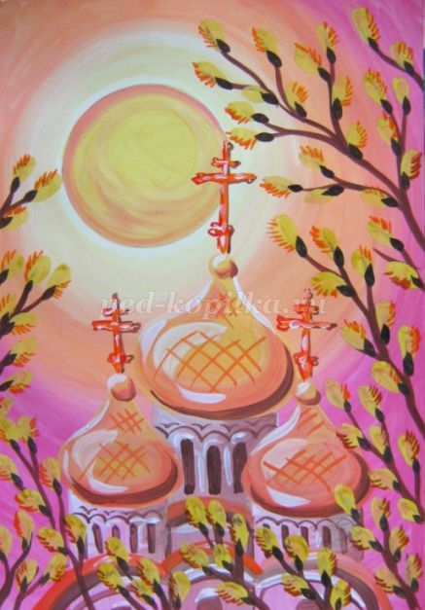
Тонкой кистью оранжевым цветом рисуем ворсинки на почках- это будут тени.

Slide 27
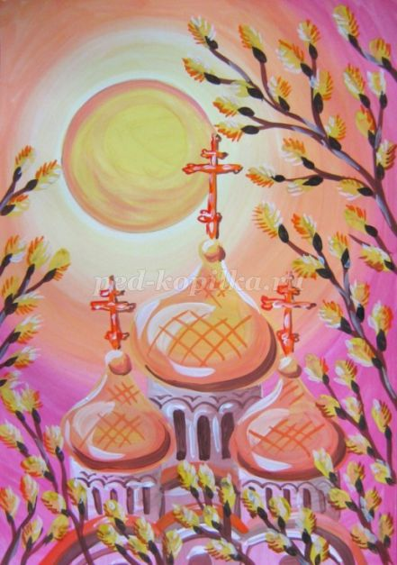
Белым цветом рисуем ворсинки на почках- это будет свет.
Наносим легкие мазки света на ветки.

Slide 28
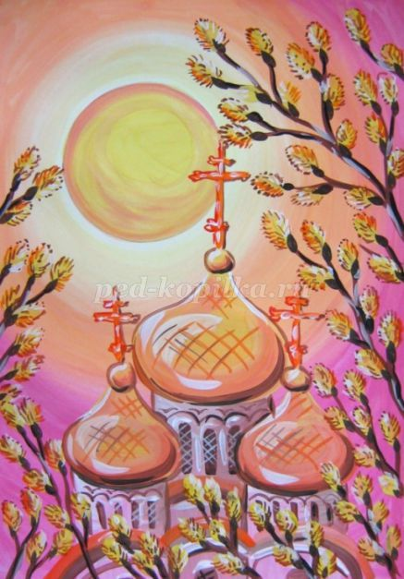
Черно-коричневым цветом уточняем контуры почек и куполов.
Белым цветом рисуем решетки
на окнах.

Slide 30
Наша работа завершена. Весеннего вам настроения и творческих успехов!

